Slide 1
Scalping – bot.py – Structures de données
Présenté par F Courtin

Slide 2
Introduction
Self.HistoMinMaxDf
self.SuiviGlobalDf
Notes:
Expliquez en quoi la présentation est importante pour le public : Les adultes sont plus intéressés par un sujet s’ils savent pourquoi il est important pour eux.
Précisez le niveau d’expertise du présentateur : Exposez brièvement votre expérience en la matière ou expliquez la raison pour laquelle les participants doivent vous écouter.

Slide 3
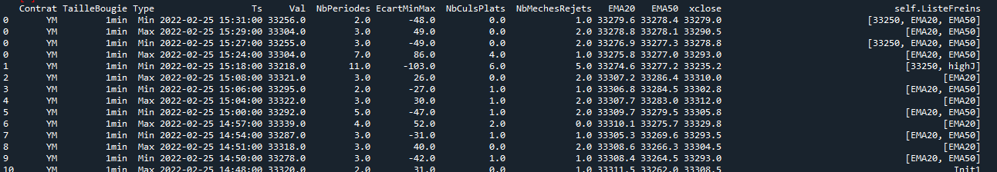
Self.HistoMinMaxDf
Structure mise à jour dans maj_TabIndicateurs dans KPI=MinMax100per
Notes:
Exemples d’objectifs
À la fin de cette leçon, vous pourrez :
Enregistrer des fichiers sur le serveur web d’équipe.
Déplacer des fichiers à d’autres endroits sur le serveur web d’équipe.
Partager des fichiers sur le serveur web d’équipe.

Slide 4
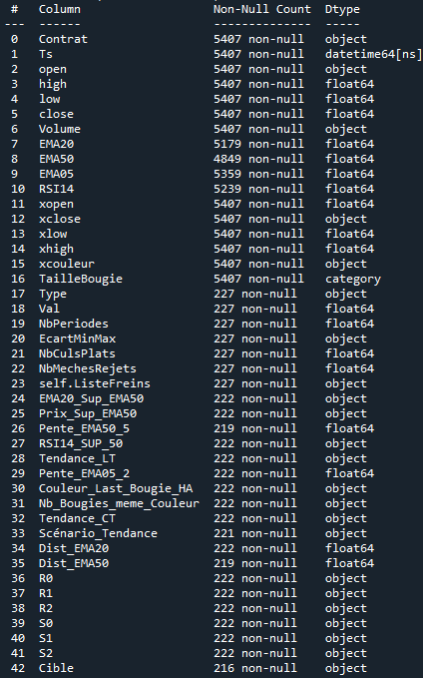
self.SuiviGlobalDf
Structure mise à jour dans getKPI, appelé à la fin de maj_TabIndicateurs
Notes:
Exemples d’objectifs
À la fin de cette leçon, vous pourrez :
Enregistrer des fichiers sur le serveur web d’équipe.
Déplacer des fichiers à d’autres endroits sur le serveur web d’équipe.
Partager des fichiers sur le serveur web d’équipe.

